Slide 1
§6.8 有 限 域 (Galois域)

Slide 2
定义. 只有有限个元素的域称为有限域,或Galois域
设F是一个有限域，则
F的特征不可能是0
F的特征为质数p ，以R_{P}为其最小子域
设F为q元域，则F中q-1个非0元素在乘法下作成一个q-1元群,因而都适合方程х^{q-1}=1.由此知，
F中q-1个非零元素都是多项式х^{q-1} -1 的根， F中q个元素都是多项式х^{q} –х的根。

Slide 3
定理6.8.1 F中的q-1个非0元素恰是所有q-1次单位根,而F的所有q个元素恰是多项式х^{q}-х的所有的根。
证明：多项式х^{q-1}-1最多只能有q-1个根。但F的非0元素已经是它的q-1个不同的根，所以F的非0元素恰是х^{q-1}-1的所有的根，因而也就是所有的q-1次单位根。类似地可以说明F的所有元素恰是 х^{q}-х的所有的根。
结论： х^{q-1}-1和х^{q}-x均无重根

Slide 4
结论：特征p必不能整除q-1
证明：（反证）否则(х^{q-1}-1)’=(q-1) х^{q-2}=0, 因而х^{q-1}-1有重根，与定理6.8.1矛盾。

Slide 5
定理6.8.2 F的q-1个非0元素在乘法下作成一个q-1元循环群，其ϕ(q-1)个生成元素恰是
Φ_{q-1}(х)的所有的根。
证明：由定理6.8.1知，F包含х^{q-1}-1所有的根,自然也包含Φ_{q-1}(х)的根，而q-1不是p的倍数。据定理6.7.24.(设n不是F的特征的倍数,并设Φ_{n}(х)在F中有根。于是，F中恰有n个n次单位根，它们在乘法下作成一个n元循环群，其ϕ(n)个生成元素恰是Φ_{n}(х)的所有的根) .可知该定理成立

Slide 6
引理. 设F是q元有限域，特征为p，设ψ(х)为 Φ_{q-1}(х)在R_{p}[х]中的一个n次质式, ξ是ψ(х)在F中的一个根。
于是，F中的任意元素α可以唯一地表为
a₀ + a₁ξ + a₂ξ² + … + a_{n-1}ξ^{n-1}
的形式，其中a₀，a₁，…a_{n-1}∈R_{p}。
证明：在Rp[x]中取Φ_{q-1}(х)的一个不可约式ψ(х)。设次ψ(х)=n，ψ(х)在F内应有n个根。设ξ是ψ(х)在F中的一个根。于是
ψ(ξ)=0

Slide 7
证明：
规定R_{p}[х]到F的一个映射σ如下：
ƒ(х)→ ƒ(ξ)
(1)往证σ是R_{p}[х]到F上的映射。
显然,σ(0)=0。
任取α∈F, α≠0,于是α是q-1次单位根，因为ξ是 ψ(х)的根而ψ(х)∣Φ_{q-1}(х)，所以ξ是本原q-1次单位根，因而α=ξ^{k}，从而x^{k}∈R_{p}[х],使
σ(х^{k})=ξ^{k}=α. 所以σ是R_{p}[х]到F上的映射。

Slide 8
(2)σ是R_{p}[x]到F的同态映射。
σ(ƒ(x)+g(x))=ƒ(ξ)+g(ξ)=σ(ƒ(x))+σ(g(x))，
σ(ƒ(x)g(x))=ƒ(ξ)g(ξ)=σ(ƒ(x))σ(g(x))

Slide 9
(3) 设σ的核为主理想ρ(x)R_{p}[x](见6.7习题3)。
因ξ是ψ(x)的根，σ(ψ(x))=ψ(ξ)=0，
所以ψ(x)在核内，故ρ(x)|ψ(x)。
因为ψ(x)不可约，ρ(x)或是非零常元素或与ψ(x)相通。
若ρ(x)是R_{p}上非零常元素，则N＝cR_{p}[x]＝R_{p}[x]，整个多项式环R_{p}[x]在σ下都映射成为0，而σ是R_{p}[x]到F上的映射，故F＝{0},与F是域矛盾。
因而ρ(x)不是常元素。
可见ρ(x)与ψ(x)相通，而σ的核可以写成ψ(x)R_{p}[x]的形式。

Slide 10

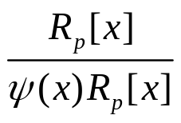
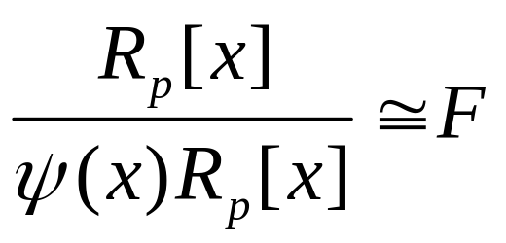
R_{p}[x]
同态映射σ
F
0
0
ψ(x)
自然同态
同构

Slide 11
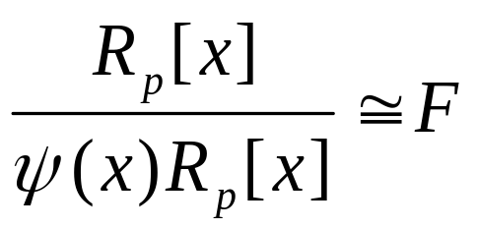
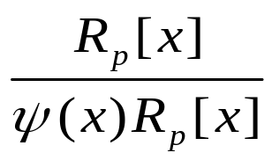
R_{p}[x]
同态映射σ (ƒ(x))= ƒ(ξ)
ƒ(x)
ƒ(ξ)
F
ψ(x)
0
R_{p}
0
1
x^{k}
ξ^{k}
x
R_{p}
自然同态
r(x)

Slide 12
(4) 可表性。任取α∈F,有f(x)∈R_{p}[х]，使得
σ(f(x))= α=ƒ(ξ), 以ψ(x)除ƒ(x)：
ƒ(x)= q(x)ψ(x)+ r(x)， 次r(x)≤n-1。
故, α=σ(f(x))
=σ(q(x)ψ(x)+ r(x))= q(ξ)ψ(ξ)+ r(ξ)
= q(ξ) 0+ r(ξ)=r(ξ)
因而α = a₀ + a₁ξ + a₂ξ² + … + a_{n-1}ξ^{n-1} .
其中a₀，a₁，…a_{n-1}∈R_{p}。

Slide 13
(5) 证表法唯一。设r(х),s(х)是最多n-1次的R_{p}上面的多项式， α=r(ξ)=s(ξ)，欲证r(x)=s(x)。
因为r(ξ)- s(ξ)=0，故
r(x)-s(x)在σ的核内,因而
ψ(x)∣r(x)-s(x)。
但次ψ(x)= n>次(r(х)-s(х))，故
r(x)-s(x)只能是多项式0。证毕。
F中元素的个数q = p^{n}。
因 α = a₀ + a₁ξ + a₂ξ² + … + a_{n-1}ξ^{n-1} 中n个系数每个有p种取法

Slide 14
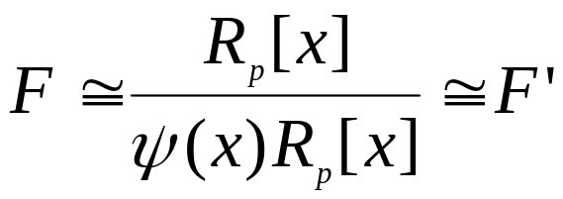
定理6.8.3有限域的元数q必为p^{n}的形式，其中p为其特征。如果同构的域看作是一样的，则对任意q=p^{n}恰有一个q元有限域。
证明： q = p^{n}已证。
(1)唯一性。
设F,F’都是q元有限域,则它们都包含R_{p}为其子域。
取Φ_{q-1}(х)的一个不可约因Ψ(х),据引理的证明，
因此，若同构的域看作一样，对任意q=p^{n}最多
只能有一个q元有限域。

Slide 15
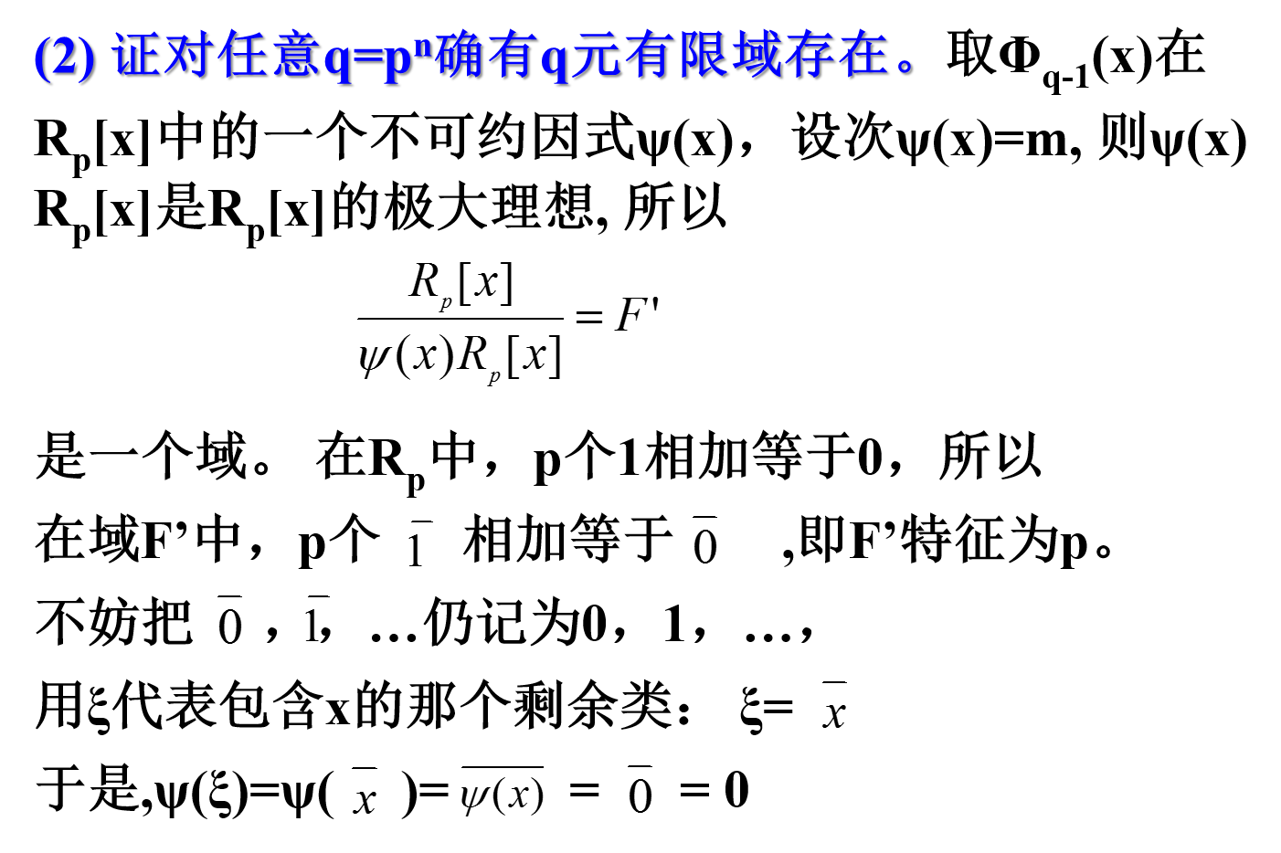

Slide 16
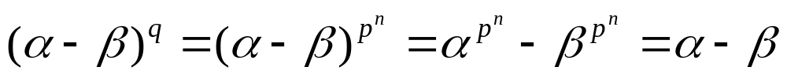
因此,ξ是ψ(x)在F’中的根。今ψ(x)∣Φ_{q-1}(x)，故ξ是
Φ_{q-1}(x)在F’中的根，而q-1不是p的倍数。由上节定理6.7.24，域F’中x^{q-1}-1恰有q-1个不同的根。添上0，我们便得到x^{q}-x的q个不同的根。
往证:这q个元素作成的集合F是一个域。显然，F⊆ F ’ ，往证F是F’的子域。
①（加法子群）任取α∈F, β∈F，则
故α- β ∈F。

Slide 17
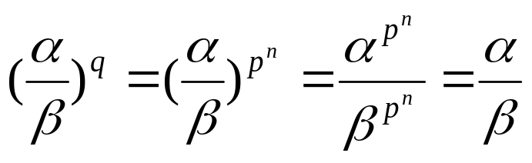

②（乘法子群）任取α∈F, β∈F, β≠0,则
故 ∈F
这就证明了确有包含q个元素的域存在。
除同构的域外，唯一确定的p^{n}元有限域通常记为GF(p^{n})。

Slide 18
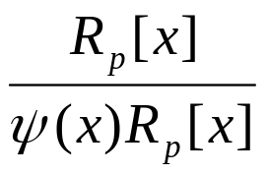
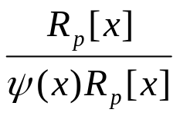
例：构造8元有限域
分析：要构造一个有限域GF(p^{m})，关键是找到
Φp^{m}-1（х）在R_{p}[х]中的m次质因式ψ（х），
则GF(p^{m})=
={ a₀ + a₁ξ + a₂ξ² + … + a_{m-1}ξ^{m-1}|a₀，a₁，…a_{m-1}∈R_{p}}
其中ξ是ψ（х）在 中的一个根。

Slide 19
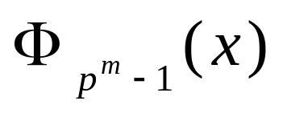
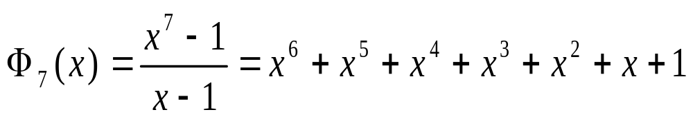
例：构造8元有限域
解：由于8=2³，所以，p=2, m=3。
（1）首先求 ，即Φ₇(x)。
由x⁷-1=Φ₇Φ₁，x-1=Φ₁，得

Slide 20

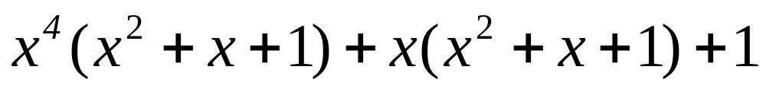
(2)求Φ₇(x)在R₂[x]中的3次质因式ψ(x)。
分析: 因0,1都不是Φ₇(x)的根，故Φ₇(x)无一次质式
R₂上质式只有 ，用它取除Φ₇(x) 余式为1
因为：Φ₇(x) ＝
可见，Φ₇(x) 上无二次因式，只可能分解为两个三次质因式乘积 。

Slide 21
用待定系数法可设：
Φ₇(х)=(x³+ax²+bx+1)(x³+cx²+dx+1)
=x⁶+(a+c)x⁵+(b+ac+d)x⁴+(bc+ad)x³+(c+bd+a)x²+ (b+d)x+1
a+c=1 ; b+ac+d=1; bc+ad=1 ; c+bd+a=1; b+d=1
比较系数:a=1, b=0 ,c=0,d=1(或a=0,b=1,c=1,d=0)
因此， Φ₇(x)=(x³+x²+1)(x³+x+1)

Slide 22
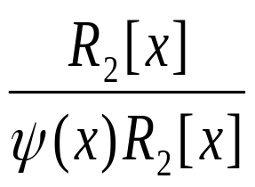
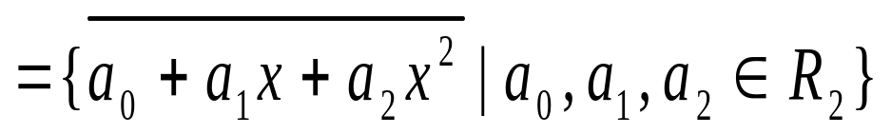
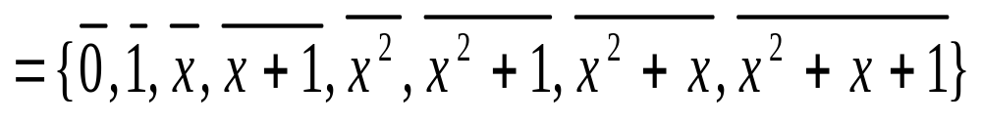
无论取ψ(x)=(x³+x²+1)还是取ψ(x)=x³+x+1
R₂[x]/(ψ(x) R₂[x])都是元数是8的有限域，且同构。所以我们不妨取ψ(x)=x³+x+1，则
R₂[x]/(ψ(x) R₂[x])=
其中，
其余元素类推。

Slide 23
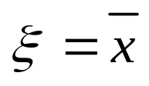
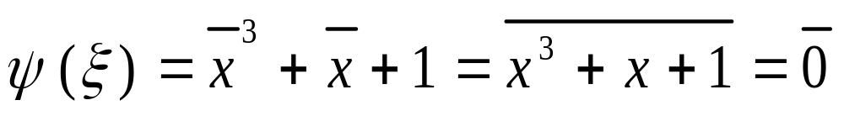
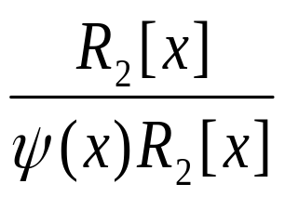
（3） 若取 ，
则
即ξ是ψ(x)在 中的一个根。因此，
GF(8)={a₀ +a₁ξ+a₂ξ²|a₀，a₁，a₂∈R₂}
={0, 1 ,ξ, ξ+1 , ξ², ξ²+1, ξ²+ξ,ξ²+ξ+1}.

Slide 24
+ | 0 | 1 | ξ | ξ+1 | ξ² | ξ²+1 | ξ²+ξ | ξ²+ξ+1
0 | 0 | 1 | ξ | ξ+1 | ξ² | ξ²+1 | ξ²+ξ | ξ²+ξ+1
1 | 1 | 0 | ξ+1 | ξ | ξ²+1 | ξ² | ξ²+ξ+1 | ξ²+ξ
ξ | ξ | ξ+1 | 0 | 1 | ξ²+ξ | ξ²+ξ+1 | ξ² | ξ²+1
ξ+1 | ξ+1 | ξ | 1 | 0 | ξ²+ξ+1 | ξ²+ξ | ξ²+1 | ξ²
ξ² | ξ² | ξ²+1 | ξ²+ξ | ξ²+ξ+1 | 0 | 1 | ξ | ξ+1
ξ²+1 | ξ²+1 | ξ² | ξ²+ξ+1 | ξ²+ξ | 1 | 0 | ξ+1 | ξ
ξ²+ξ | ξ²+ξ | ξ²+ξ+1 | ξ² | ξ²+1 | ξ | ξ+1 | 0 | 1
ξ²+ξ+1 | ξ²+ξ+1 | ξ²+ξ | ξ²+1 | ξ² | ξ+1 | ξ | 1 | 0

Slide 25
× | 0 | 1 | ξ | ξ+1 | ξ² | ξ²+1 | ξ²+ξ | ξ²+ξ+1
0 | 0 | 0 | 0 | 0 | 0 | 0 | 0 | 0
1 | 0 | 1 | ξ | ξ+1 | ξ² | ξ²+1 | ξ²+ξ | ξ²+ξ+1
ξ | 0 | ξ | ξ² | ξ²+ξ | ξ+1 | 1 | ξ²+ξ+1 | ξ²+1
ξ+1 | 0 | ξ+1 | ξ²+ξ | ξ²+1 | ξ²+ξ+1 | ξ² | 1 | ξ
ξ² | 0 | ξ² | ξ+1 | ξ²+ξ+1 | ξ²+ξ | ξ | ξ²+1 | 1
ξ²+1 | 0 | ξ²+1 | 1 | ξ² | ξ | ξ²+ξ+1 | ξ+1 | ξ²+ξ
ξ²+ξ | 0 | ξ²+ξ | ξ²+ξ+1 | 1 | ξ²+1 | ξ+1 | ξ | ξ²
ξ²+ξ+1 | 0 | ξ²+ξ+1 | ξ²+1 | ξ | 1 | ξ²+ξ | ξ² | ξ+1

Slide 26

定理6.8.4
在R_{p}[x]中的任意质因式ψ(x)必是m次多项式。因此，对任意m≥1，R_{p}上有m次质式。
证明：命F=GF(p^{m})。设次ψ(x)=n。根据前面的结论，F中的任意元素a可表示为a₀ + a₁ξ + a₂ξ² + … + a_{n-1}ξ^{n-1}，则F的元数应是p^{n}。因此， p^{n}=p^{m} ，故n=m。

Slide 27
引理6.8.1
t^{m}-1∣t^{n}-1，当且仅当m∣n。t是一个文字或是一个大于1的整数均可。
证明：设n = sm+r， 0≤r<m
于是，t^{n}-1 = t^{sm+ r}- t^{r} + t^{r}-1
=t^{r} (t^{m}-1)(t^{sm-m} + t^{sm-2m} + … + 1)+t^{r}-1
若m∣n，则r=0，t^{r}-1=0。故t^{m}-1∣t^{n}-1。
若m不整除n，则0<r<m，因之t^{r}-1非0，
当t是文字时, 次(t^{r}-1)< 次(t^{m}-1)，
当t是大于1的整数时，t^{r}-1< t^{m}-1，
所以t^{m}-1不整除t^{n}-1。

Slide 28
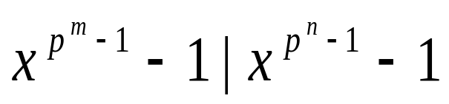
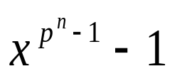
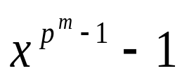
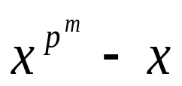
定理6.8.5
对任意m∣n，GF(p^{n})恰有一个子域GF(p^{m})，而这也就是GF(p^{n})的所有子域。
证明：
(1) 存在性。设m∣n, 由引理6.8.1, p^{m}-1∣p^{n}-1。
再由引理6.8.1，
GF(p^{n})中包含 的所有根，故包含 的所有根，因而包含 的所有根。如定理6.8.3证明中所证，这p^{m}个根作成一个域GF(p^{m}).

Slide 29

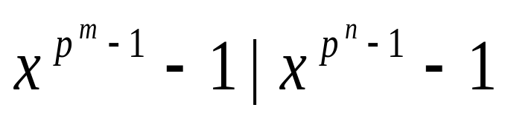
(2) 唯一性。任何子域GF(p^{m})也只能由的 所有根组成，所以GF(p^{n})恰有一个子域GF(p^{m})。
设F是GF(p^{n})的任意子域，其特征必是p，因而是GF(p^{m})的形式。此GF(p^{m})的非0元素是GF(p^{n})的非0元素的一部分，故，
由引理6.8.1，p^{m}-1∣p^{n}-1，再由引理6.8.1，m∣n 。可见F为GF(p^{m})， m∣n .

Slide 30
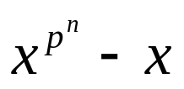
有限域结构
特征为质数p
元数为p^{n}
元素恰为 的根
Φp^{n}-1(x)在R_{p}[x]中的任意质因式次数为n
GF(p^{m})为GF(p^{n})的子域 iff m|n

Slide 31
作业：223页 ，习题6.8—1
构造9元域 ，写出加法表，乘法表。
（要求写出步骤）

Slide 32
习 题

Slide 33
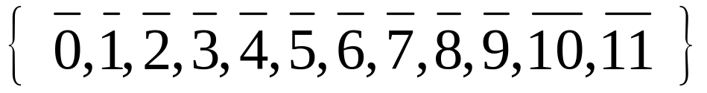
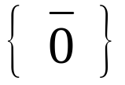
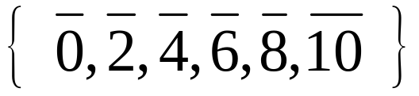
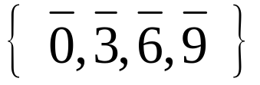
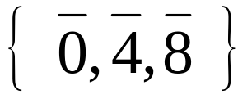
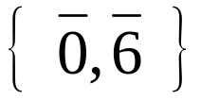

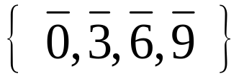
习题6.5－1. 列举I/12I（模12剩余类环)的所有理想
解：
；
；
；
注：其中极大理想为：
；

Slide 34
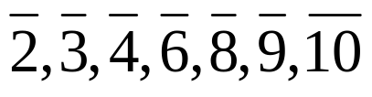
练习：模12剩余类环是否为域？
解：不是，因为12不是质数。因为虽然模12剩余类环中元素在加法下可形成一个群，但其非零元素在乘法下不能组成群。
练习：模12剩余类环是消去环吗？若不是，给出其所有零因子。
解： 不是消去环。所有零因子如下：

Slide 35
练习：模12的整数加法群(Z₁₂, ⊕₁₂)是一个循环群，请写出群中所有的生成元。
解： 1,5,7,11
注：设Z_{n}={0, 1, 2, …, n-1}，(Z_{n} ,⊕_{n})为模n加法群，并且为一个循环群，共有ϕ(n)个生成元素。

Slide 36
练习：设集合S_{k}={1,2,…,k-1}，⊗_{k}是模k乘法，则
（1）当k=6时，(S_{k}, ⊗_{k})是群吗？
（2）当k=7时，(S_{k}, ⊗_{k})是群吗？
解：（1）不是
（2）是 （因为7是质数）
注：当k为质数时，(S_{k}, ⊗_{k})是群

